Slide 1
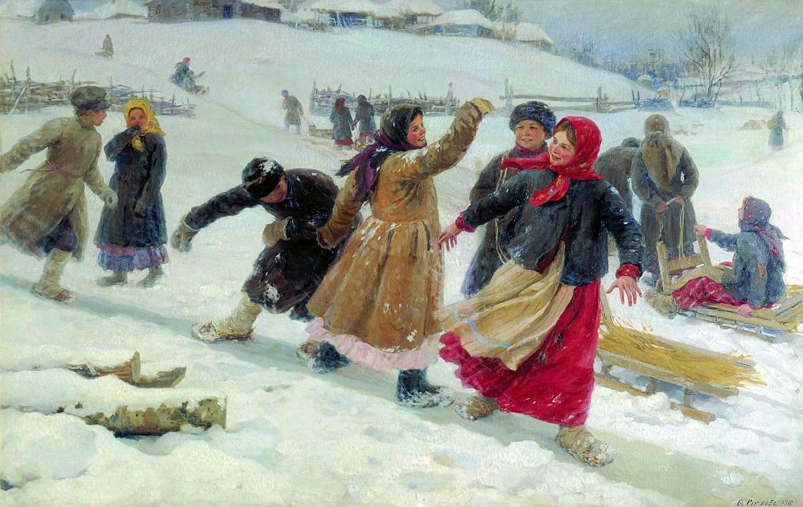
Русские народные подвижные игры как отражение народной культуры
Анна 2021 г.
Подготовила: Апевалова М.Н.

Slide 2
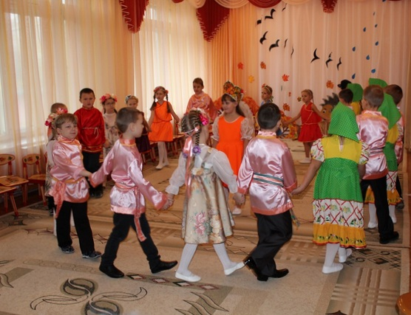
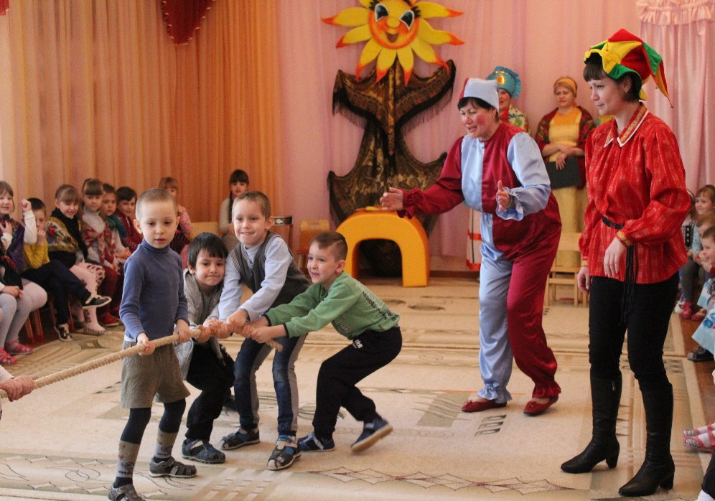
Подвижная игра - это источник радостных эмоций, она вызывает у детей чувство удовольствия, приучает к согласованным действиям. Народные подвижные игры являются традиционным средством педагогики. Сюжеты игр способствуют активному движению детей. В играх ярко отражается образ жизни людей, их быт, национальные устои, смекалка, находчивость, смелость

Slide 3

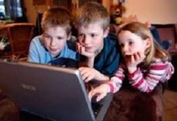
Русские подвижные игры очень разнообразны, в них заложен дух и история русского народа. К сожалению, в век компьютеров русские люди забывают народные игры, которые развивают ловкость, силу и стремление к победе.
Но иногда детям все же хочется активно провести время на воздухе. Особенно летом. Вот тут-то и пригодятся наши старинные детские развлечения.

Slide 4
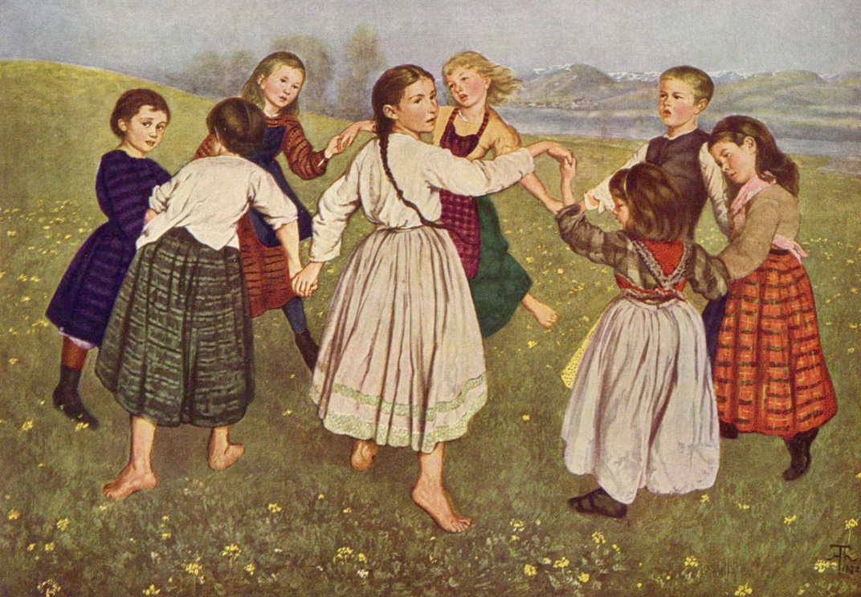
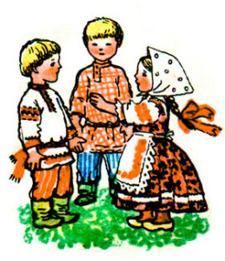
Значение народной игры:
оказывают большое влияние на воспитание характера, ума, воли,
развивают нравственные чувства,
физически укрепляют ребенка;
создают определенный настрой, интерес к народному творчеству;
формируют устойчивое отношение к культуре родной страны;
создают эмоционально положительную основу для развития патриотических чувств.
В этих играх отражается любовь народа к веселью, движениям, удальству.
Радость движения сочетается в народных играх с духовным обогащением детей.
Игры способствуют воспитанию сознательной дисциплины, воли, настойчивости в преодолении трудностей, приучают детей быть честными и правдивыми.

Slide 5
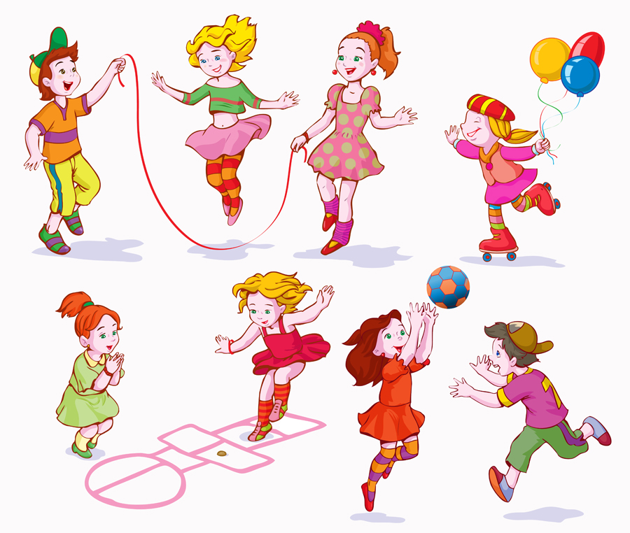
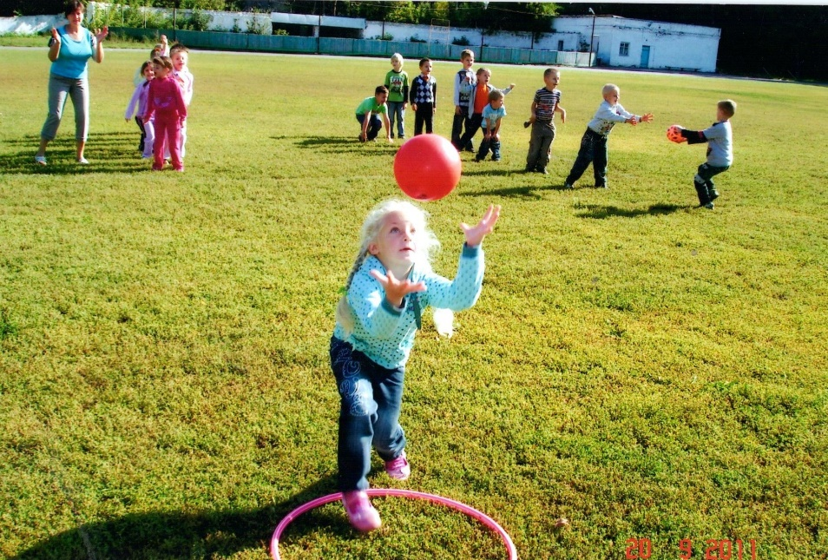
Роль народных игр в семейном воспитании
Каждый из членов семьи может найти себе активную роль по силам и способностям. Атрибуты для этих игр могут быть изготовлены самими играющими, большинство игр не требует специально оборудованного места. Для подвижных игр достаточно обычной лужайки или «пятачка» во дворе. В них можно играть в самых различных ситуациях: на прогулках, во время вечернего отдыха, на семейных праздниках.

Slide 6
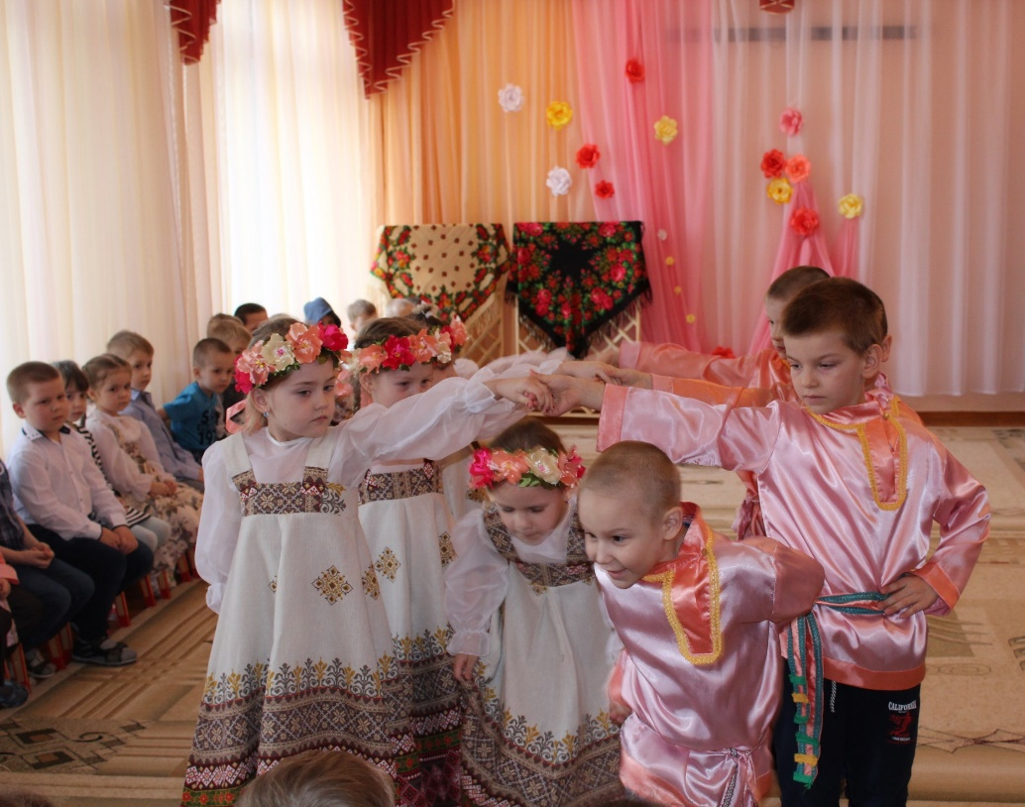
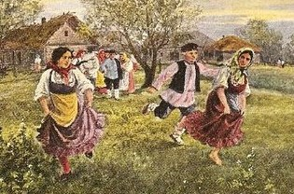
Горелки
Самая популярная подвижная игра, используемая во всех народных праздниках и гуляниях, в которой стоящий впереди ловит по сигналу других участников, убегающих от него поочередно парами

Slide 7
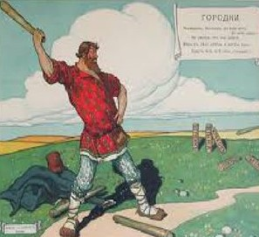
Городки
Старинная славянская игра. Её история насчитывает несколько веков. В городки можно играть одному, «один на один», команда на команду

Slide 8
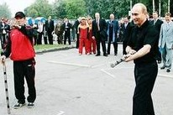
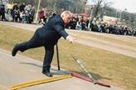
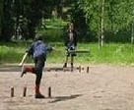
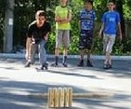
В наши дни не раз пробовали проверить свою меткость в метании битой по городкам космонавт – Георгий Гречко, президент России – Владимир Путин.
Детям эта игра приносит незабываемую радость и впечатления.

Slide 9
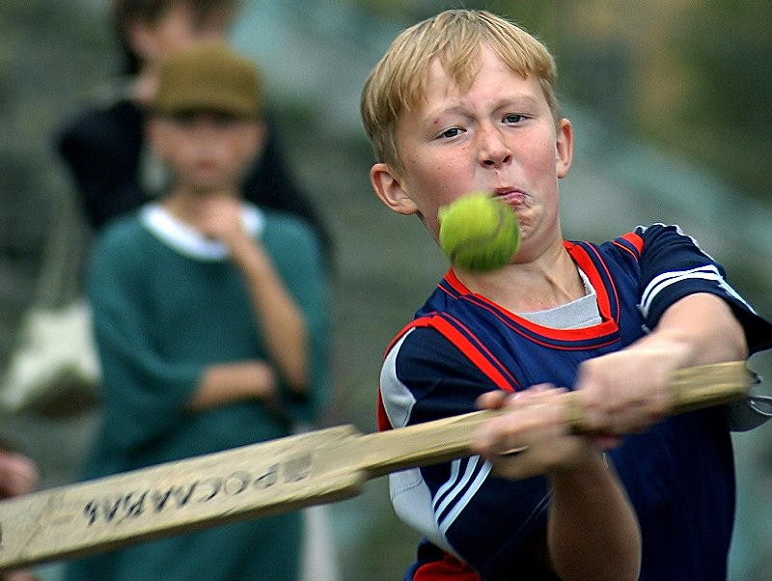
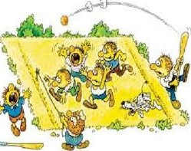
Лапта
Лапта – игра командная. Бег, прыжки, метание мяча, ловля, удары битой и игровая ориентировка составляют основу игры.
Лапта являлась любимой молодецкой забавой

Slide 10
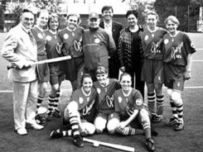
А теперь лаптовые виды спорта, такие, например, как бейсбол, крикет и др. , завоевали огромную популярность

Slide 11
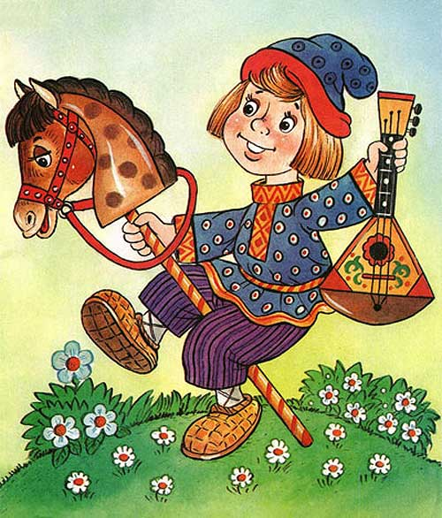
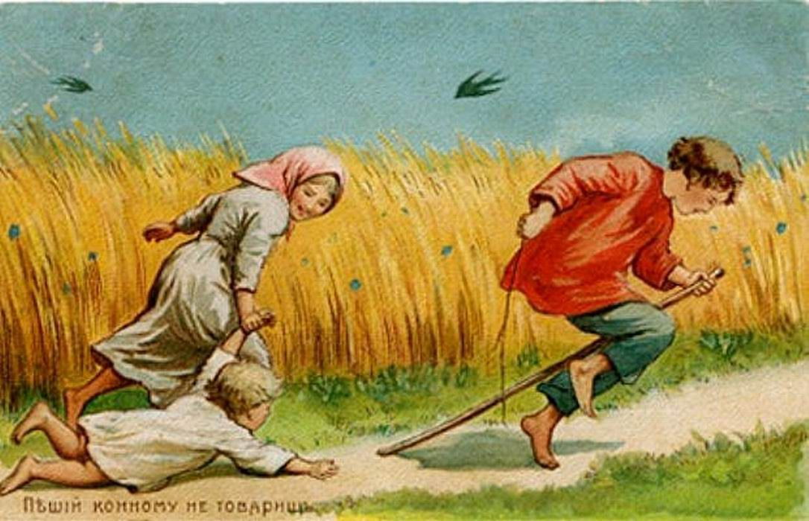
Старинные игры для детей.
ХЛОП! ХЛОП! УБЕГАЙ!
Задачи: Развивать быстроту, ловкость, глазомер, совершенствовать ориентировку в пространстве. Упражнять в беге.
Описание: Играющие ходят по игровой площадке — гуляют на лугу. Не­сколько детей ,выполняют роль лошадок, которые в сто­роне щиплют травку. После слов ведущего:
«Хлоп, хлоп, убегай,
Тебя кони стопчут»
несколько игроков
произносят:
«А я коней не боюсь,
По дороге прокачусь!»
и начинают скакать на палочках, подражая
лошадкам и стараясь поймать детей, гуляющих на лугу.
Правила игры: Убегать можно лишь после слова «прокачусь»;тот ребенок, которого настигнет лошадка, на время выбывает из игры.

Slide 12
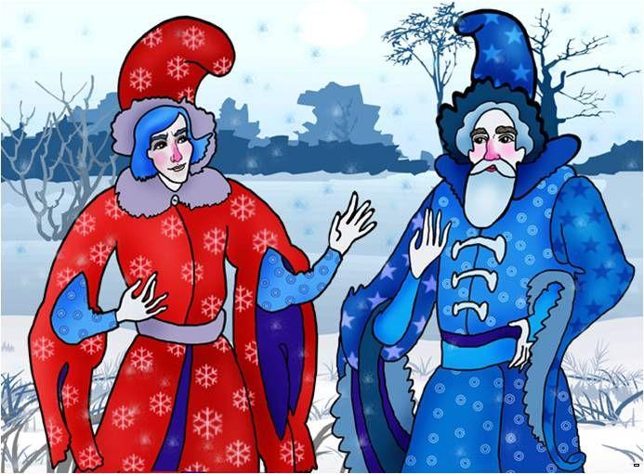
МОРОЗ – КРАСНЫЙ НОС
Задачи: Развивать у детей умение выполнять движения по сигналу, воспитывать выдержку. Упражнять в ходьбе и беге.
Описание: На противоположных сторонах площадки обозначают два дома, в одном из них располагаются играющие. Посередине площадки встает водящий - Мороз-Красный нос.
Он говорит:
Я Мороз-Красный нос.
Кто из вас решится
В путь-дороженьку пуститься?
Играющие отвечают:
Не боимся мы угроз
И не страшен нам мороз.
После этого дети перебегают через площадку в другой дом. Мороз догоняет их и старается заморозить (коснуться рукой). Замороженные останавливаются на том месте, где их настиг Мороз, и стоят до окончания перебежки. После нескольких перебежек выбирают другого водящего.
Правила игры : Бежать можно только после слова «мороз». «замороженным» игрокам не сходить с места.

Slide 13
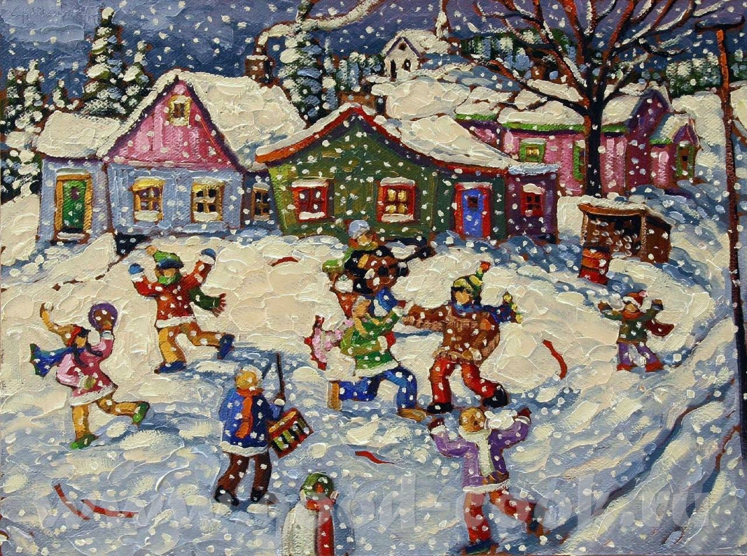
Мир детства не может быть без игры. Игра в жизни ребёнка – это минуты радости, забавы, соревнования, она ведёт ребёнка по жизни.
Русские народные игры являются эффективным средством воспитания гармонично развитой личности, сочетающей в себе духовное богатство, моральную чистоту и физическое совершенство.

Slide 14
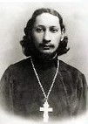
«Только сломанный, закостеневший, не вовремя постаревший, злой или совсем утративший искру божию человек теряет потребность в игре, в шутке, в развлечении».
Павел Флоренский – русский священник
Философ, ученый, поэт.

